Slide 1


Признаки параллельности плоскостей
10 класс

Slide 2
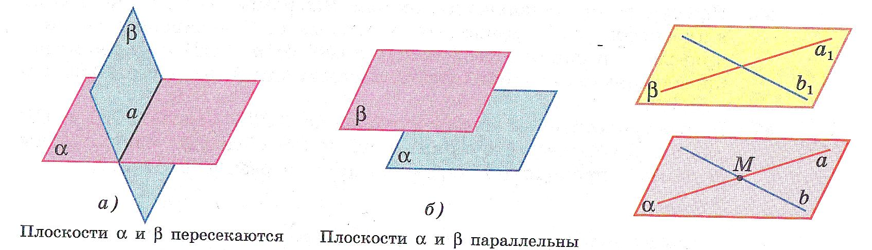
Взаимное расположение плоскостей пространстве
Возможны два случая взаимного расположения плоскостей в пространстве:

Slide 3
Определение параллельных плоскостей
Две плоскости называются параллельными, если они не пересекаются.

Slide 4
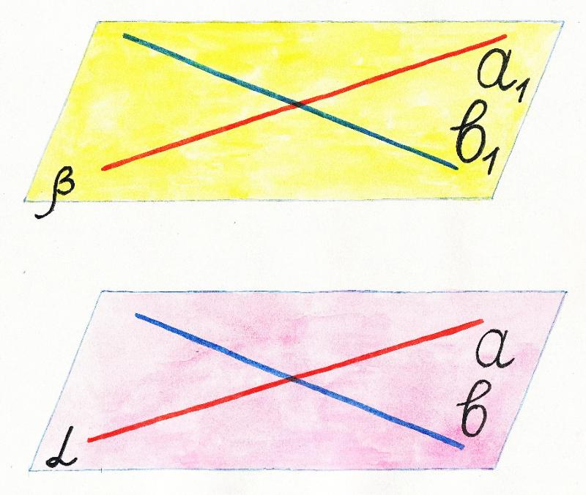
1 признак параллельности плоскостей
Если две пересекающиеся прямые одной плоскости соответственно параллельны двум прямым другой плоскости, то эти плоскости параллельны.

Slide 5
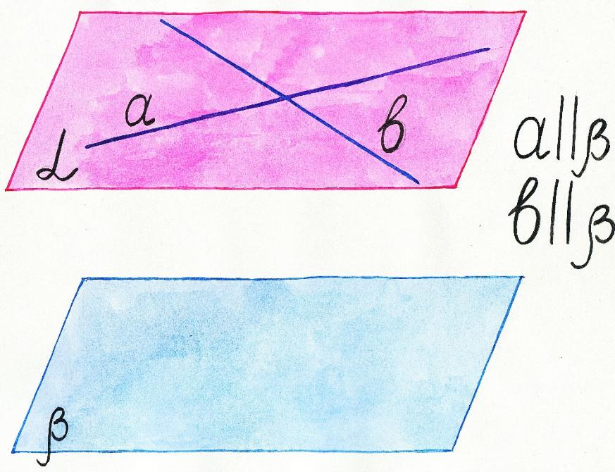
2 признак параллельности плоскостей
Если две пересекающиеся прямые одной плоскости параллельны другой плоскости, то эти плоскости параллельны.

Slide 6
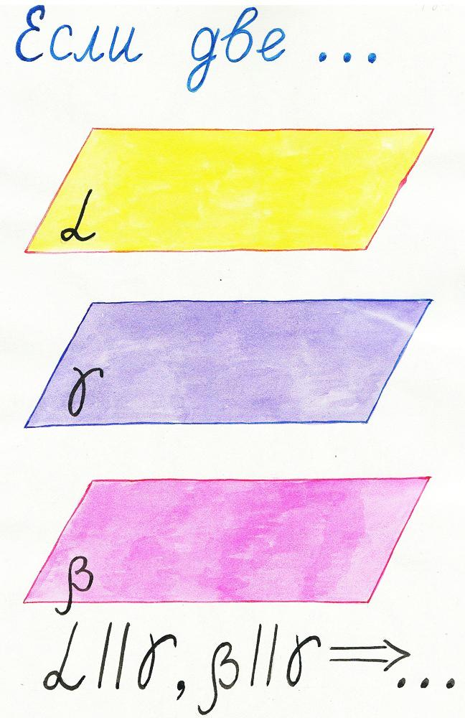
3 признак параллельности плоскостей
Если две плоскости параллельны третьей, то они параллельны между собой.

Slide 7
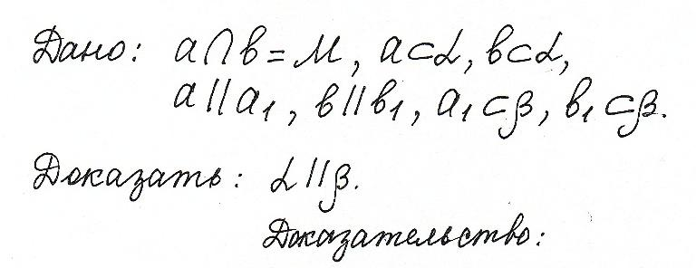
Доказательство 1 признака параллельности плоскостей
Если две пересекающиеся прямые одной плоскости соответственно параллельны двум прямым другой плоскости, то эти плоскости параллельны.

Slide 8
